Slide 1




Slide 2
TECH-DRIVEN
BUSINESS TRANSFORMATION

Slide 3
Neste encontro discutiremos os pilares da implementação de uma estratégia de transformação do negócio com base em tecnologia, dando aos participantes a capacidade de reconhecer o estágio de maturidade da sua própria empresa e de criar um plano para atingir o próximo nível.
Passaremos por conceitos como Customer Experience, Cultura de Dados, Transformação Digital, Modelos de Maturidade Digitais, Modelagem de Negócios Exponenciais & Digitais, Liderança em empresas High-Tech, Gestão de Portfólio e AIOPS.
Através de exercícios, os alunos irão explorar ferramentas e frameworks que poderão ser aplicados em suas próprias empresas.
AGENDA

Slide 4
TRANSFORMAÇÃO DIGITAL

Slide 5
Transformação digital é a integração da tecnologia digital em todas as áreas de um negócio, resultando em mudanças fundamentais na forma como as empresas operam e como elas entregam valor aos clientes.
Além disso, é uma mudança cultural que exige que as organizações desafiem continuamente o status quo, experimentem muitas vezes e se sintam confortáveis com falhar.
Isso às vezes significa abandonar processos de negócio de longa data, sobre os quais as empresas foram construídas, e implementar práticas relativamente novas que ainda estão sendo definidas.
Notes:
https://enterprisersproject.com/what-is-digital-transformation

Slide 6
ESCALA DE MATURIDADE EM DX
https://www.idc.com/itexecutive/planning-guides/maturity-assessment

Slide 7





AD HOC
OPPORTUNISTIC
REPEATABLE
MANAGED
OPTIMIZED
As metas de gestão para DX são mal definidas e eventualmente caóticas. O sucesso muitas vezes depende do esforço individual, e os benefícios não são amplamente compartilhados dentro do negócio. As iniciativas de negócios digitais e TI estão desconectadas e mal alinhadas com a estratégia corporativa e não focadas na experiência do cliente.

Slide 8
AD HOC
OPPORTUNISTIC
REPEATABLE
MANAGED
OPTIMIZED
As capacidades básicas estão estabelecidas. As disciplinas necessárias para DX estão em vigor para repetir sucessos anteriores em iniciativas semelhantes. O negócio está para trás dos seus pares. A empresa identificou a necessidade de aprimorar digitalmente as estratégias de negócios, mas a execução é baseada em projetos isolados e o progresso não é previsível nem repetível.
Notes:
https://www.idc.com/itexecutive/planning-guides/maturity-assessment

Slide 9
AD HOC
OPPORTUNISTIC
REPEATABLE
MANAGED
OPTIMIZED
As metas de TI empresarial estão alinhadas no nível corporativo à estratégia de curto prazo e incluem iniciativas digitais de produtos e experiências de clientes, mas ainda não focadas no potencial disruptivo das iniciativas digitais. Os recursos são documentados, padronizados e integrados em nível corporativo. DX é um objetivo estratégico de negócios. O negócio está em pé de igualdade com os concorrentes e pares.
Notes:
https://www.idc.com/itexecutive/planning-guides/maturity-assessment

Slide 10
AD HOC
OPPORTUNISTIC
REPEATABLE
MANAGED
OPTIMIZED
Os recursos para DX estão incorporados na empresa e fortemente ligados a uma visão ágil de gerenciamento. O negócio lidera seus pares e concorrentes. As disciplinas integradas e sinérgicas de gerenciamento de TI de negócios fornecem experiências de produto/serviço ativadas digitalmente de forma contínua.
Notes:
https://www.idc.com/itexecutive/planning-guides/maturity-assessment

Slide 11
AD HOC
OPPORTUNISTIC
REPEATABLE
MANAGED
OPTIMIZED
A empresa é agressivamente disruptiva no uso de novas tecnologias digitais e modelos de negócios para impactar os mercados. A inovação empresarial é impulsionada pela alimentação constante do ecossistema e por feedback. A melhoria contínua é uma filosofia de gestão central. A liderança fomenta a tomada de riscos e a experimentação para desenvolver capacidades inovadoras.
Notes:
https://www.idc.com/itexecutive/planning-guides/maturity-assessment

Slide 12
AD HOC
OPPORTUNISTIC
REPEATABLE
MANAGED
OPTIMIZED
DIGITAL
RESISTER
SEEDING
DIGITAL
DIGITAL
EXPLORER
ENABLING
DIGITAL
DIGITAL
PLAYER
COORDINATING DIGITAL
DIGITAL
TRANSFORMER
INTEGRATING
DIGITAL
DIGITAL
DISRUPTOR
REALIZING
DIGITAL
AT SCALE

Slide 13
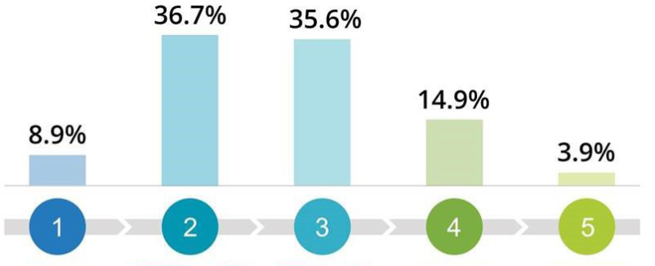
The largest numbers of organizations are at stage 2 (Opportunistic). Such organizations are still operating on a project basis, resulting in inconsistent use of digitally enabled products and experiences and unpredictable progress. Becoming better aligned with business strategy and increased integration and consistency should be their priority. The next largest stage of maturity is stage 3 (Repeatable). While their digital products, services, and experiences are consistent, they do not truly innovate. Innovation and integration should be the focus for organizations hoping to move from the repeatable to the managed stage.
AD HOC
OPPORTUNISTIC
REPEATABLE
MANAGED
OPTIMIZED

Slide 14
Inovação não é (só) sobre um ambiente descolado.

Slide 15
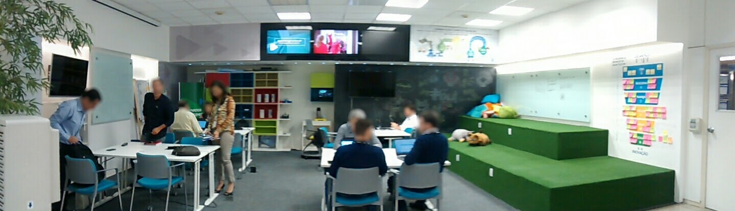

Slide 16
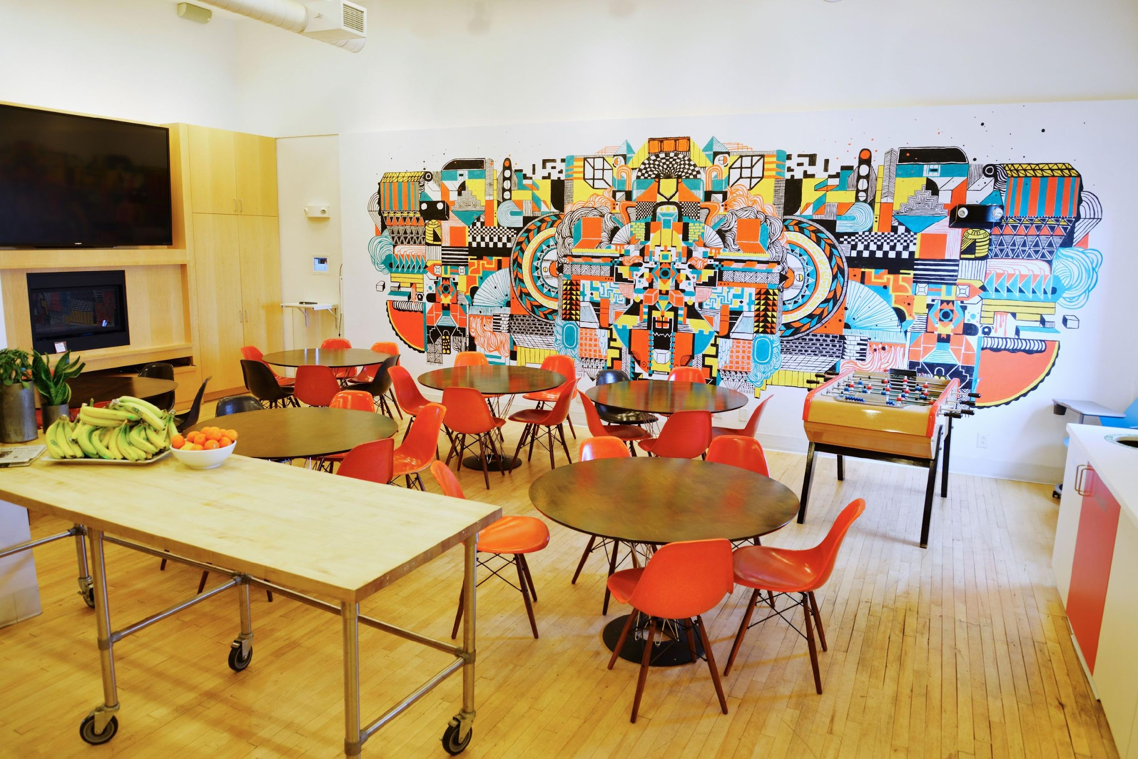

Slide 17
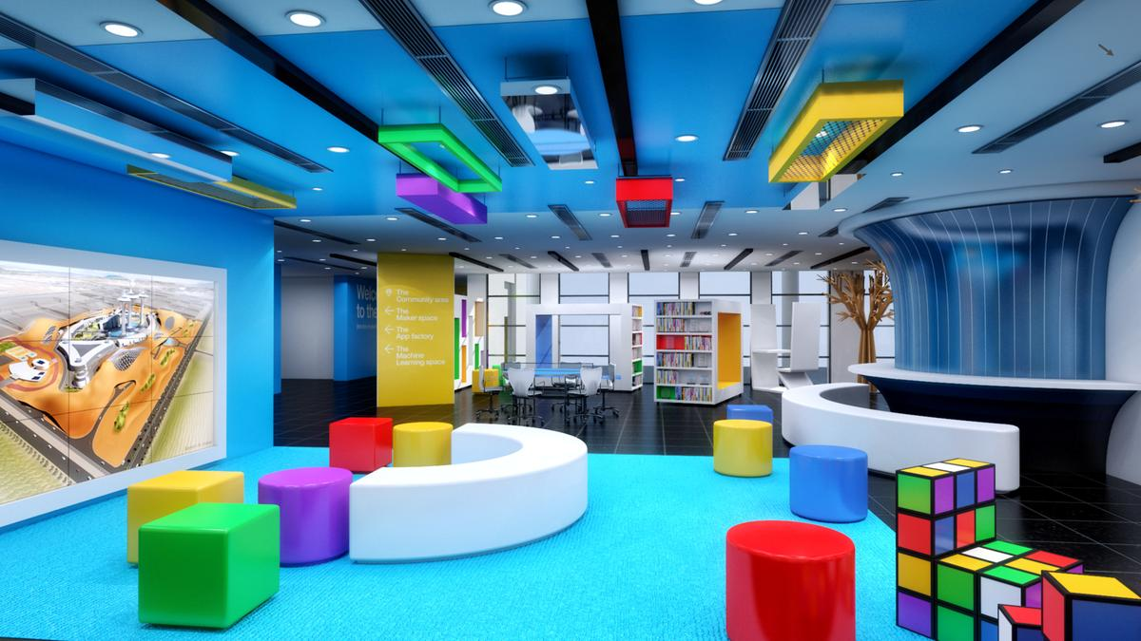

Slide 18
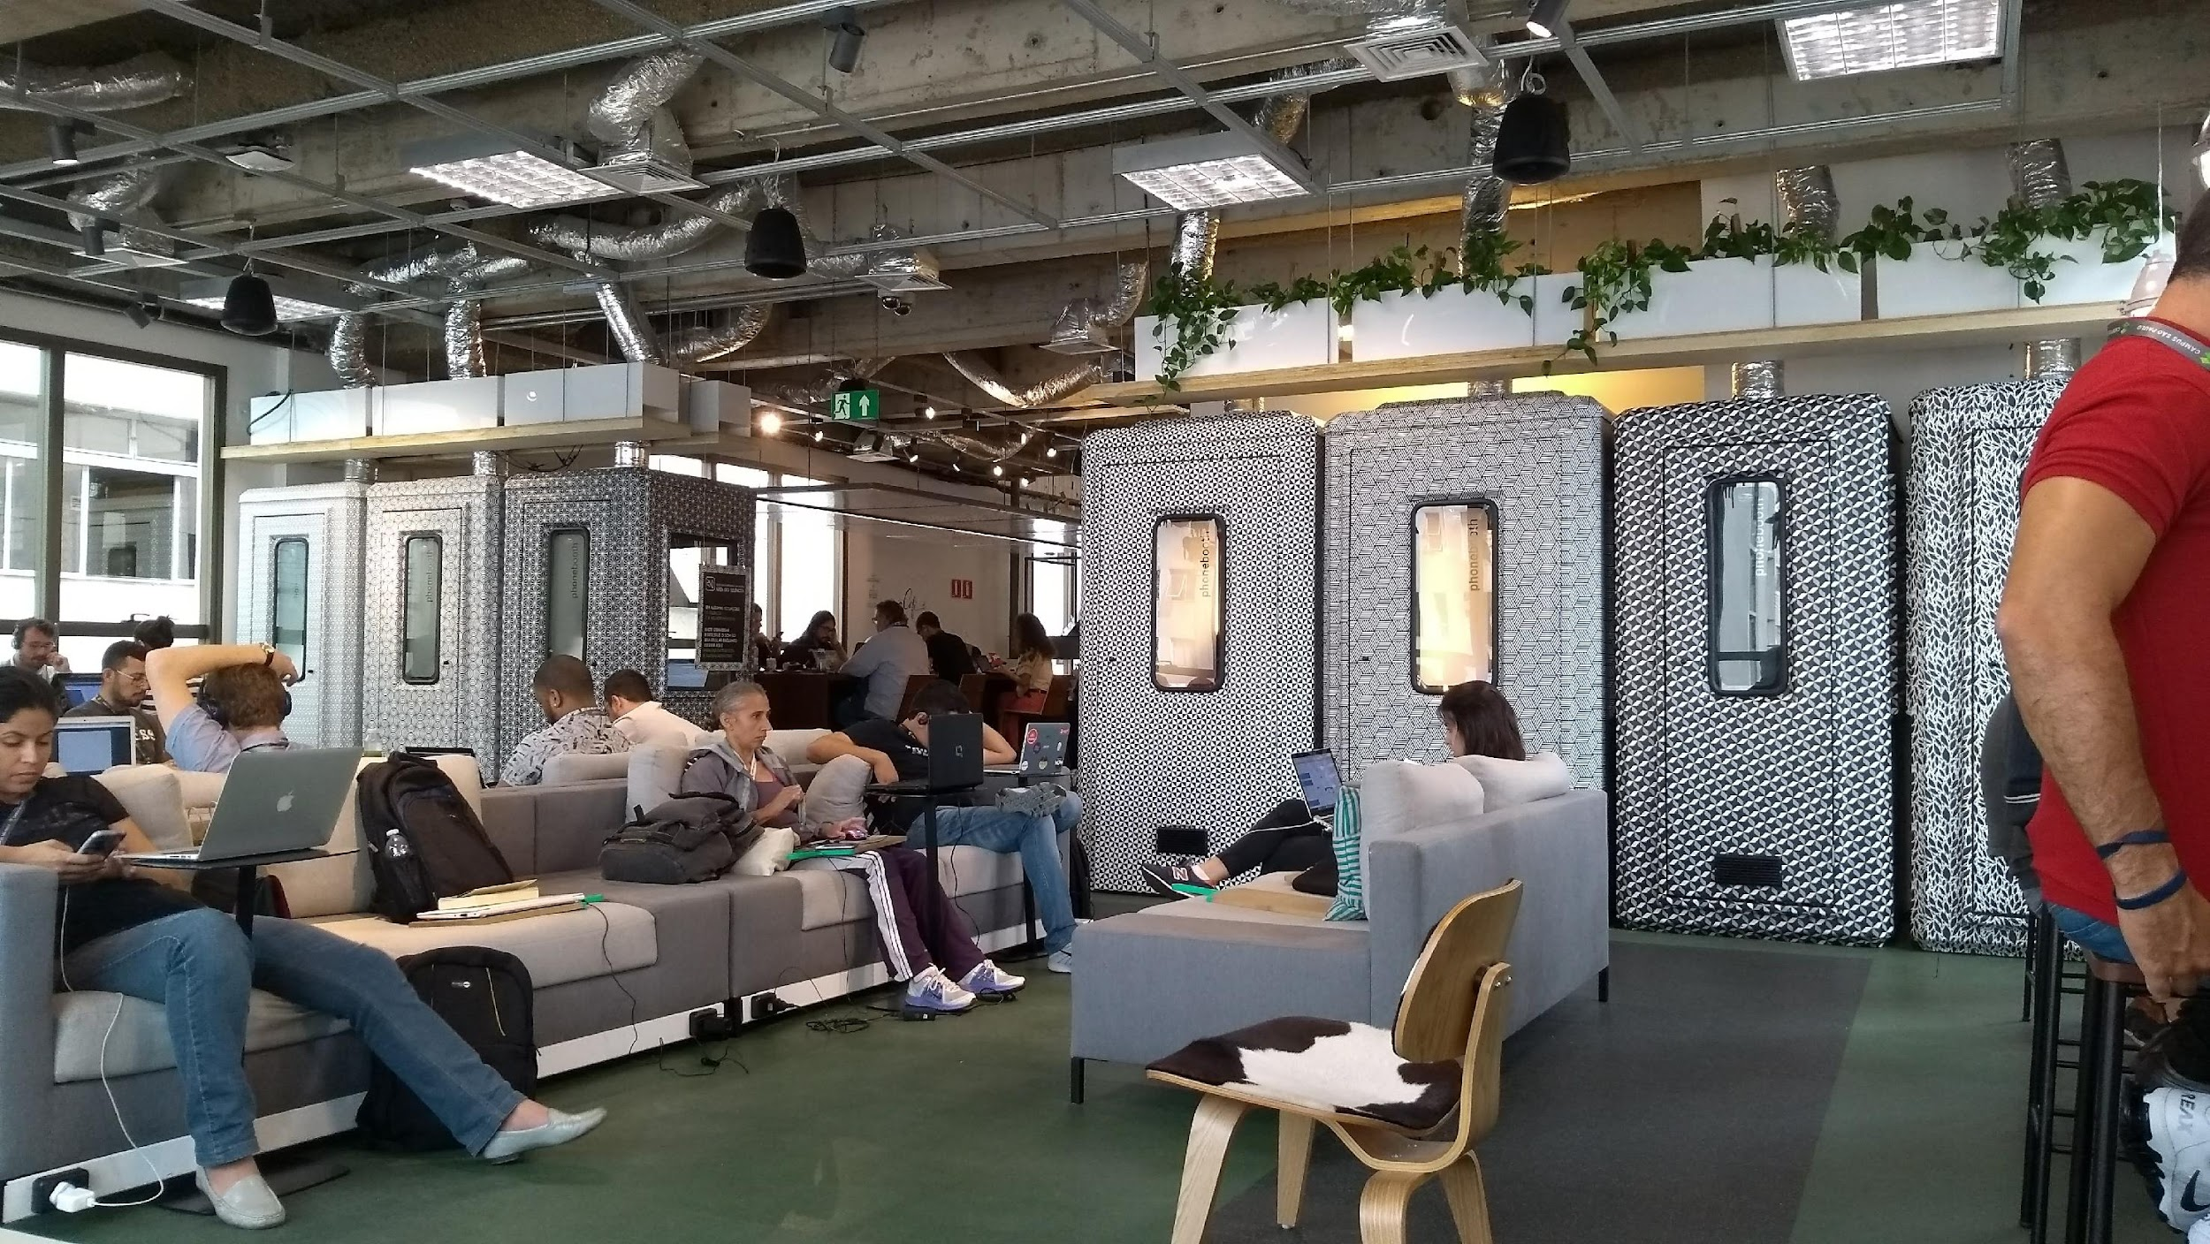

Slide 19
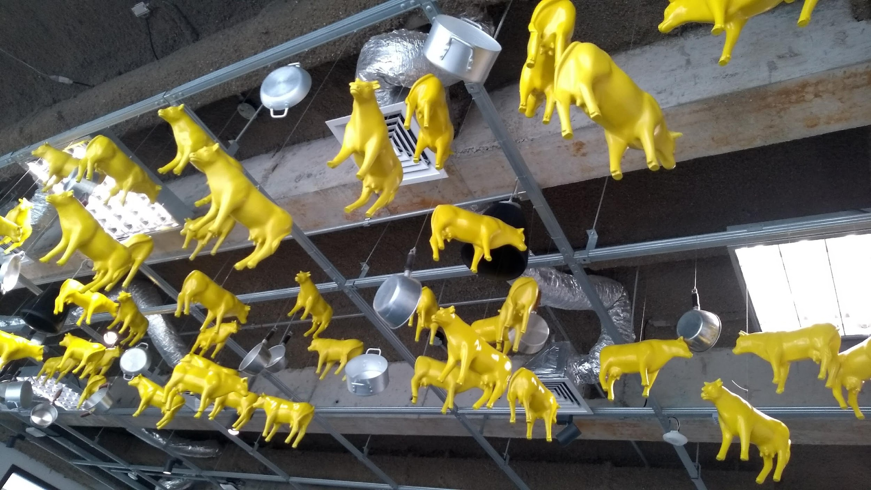

Slide 20
Inovação é algo novo ou diferente, trazido corretamente para o mundo, que cria uma experiência positiva.

Slide 21
“Nós sempre inovamos começando pelo ‘cliente‘ e trabalhando de trás para frente. Isso se torna o nosso ‘padrão de qualidade‘ de como inovar na Amazon.” – Jeff Bezos

Slide 22
POR QUE INOVAR?

Slide 23
Resultados
Maturidade
Declínio
Crescimento
Nascimento
Tempo

Slide 24
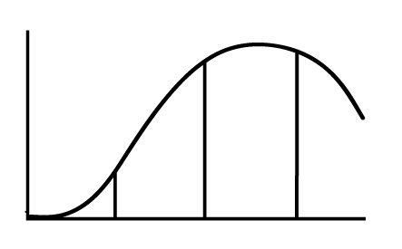
Introdução
Crescimento
Maturidade
Declínio

Slide 25
Introdução
Declínio
Crescimento
Maturidade

Slide 26
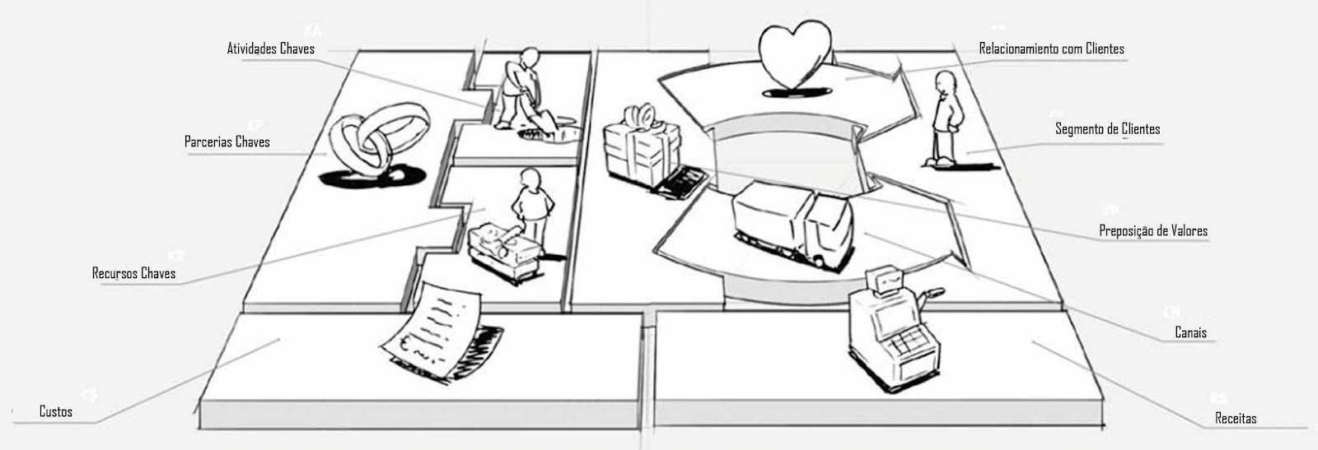
Modelo de negócios
Modelo de negócio é simplesmente a forma de
entregar valor ao cliente
Notes:
http://revistapegn.globo.com/Revista/Common/0,,EMI239920-17141,00-INOVACAO+ATRAVES+DO+MODELO+DE+NEGOCIO.html

Slide 27
Modelos de negócio tradicionais:
Produzir e vender
Comprar e revender

Slide 28
Novos modelos de negócios
Marketplace
App
Chatbot

Slide 29
Ingredientes dos novos modelos de negócios
Servitização
Compartilhamento
Modelos sem custo para o usuário
Personalização
Sem intermediários
Uso das redes de relacionamento
Tempo real
Tecnologia como habilitador
Pay as you go
...

Slide 30
Valor principalmente no produto
Sistemas Produto-Serviço
Valor principalmente no serviço
Componente de serviço (intangível)
Componente de produto (tangível)
Produto Puro
A: Orientado a produto
B: Orientado ao uso
C: Orientado ao resultado
Serviço Puro
1: Relacionado a produto
2: Consultoria e aconselhamento
3: Leasing de produto
4: Aluguel ou compartilhamento de produto
5: Compartilhamento simultâneo do uso
6: Gerenciamento de atividade (outsourcing)
7: Pagamento pelo serviço
8: Resultado funcional
Adaptado de TUKKER (2004)

Slide 31
CADA EMPRESA TEM SEU ESTILO DIGITAL

Slide 32
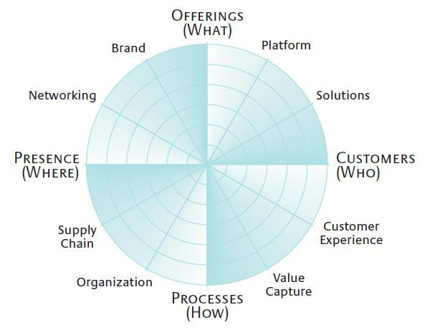
https://sloanreview.mit.edu/article/the-different-ways-for-companies-to-innovate/
Notes:
https://sloanreview.mit.edu/article/the-different-ways-for-companies-to-innovate/

Slide 33
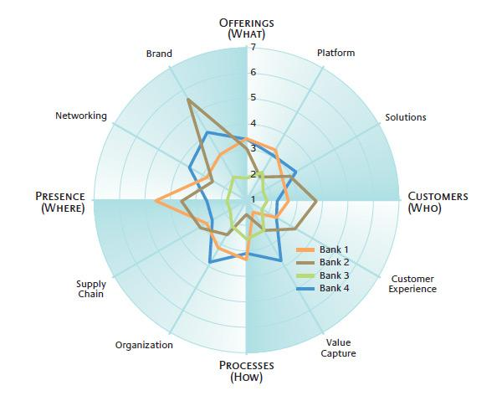
Innovation Profiles of Four Leading Latin American Banks
Benchmarking the innovation radars of competitors can reveal the relative strengths and weaknesses of each company.

Slide 34
SHARED ECONOMY

Slide 35
SHARED ECONOMY
Alguns especialistas preferem o termo “Peer-to-peer Economy” (Economia ponto-a-ponto);
Plataformas fortemente baseadas em tecnologia que conectam pessoas a recursos que estão à disposição (carros, imóveis, bens em geral);

Slide 36



SHARED ECONOMY

Slide 37

SHARED ECONOMY

Slide 38
Paradigmas do Modelo Corporativo
Organizações Tradicionais:
Organizadas de modo a aumentar eficiência e previsibilidade;
Redução de Riscos é tida como foco;
Decisões centralizadas;
Estrutura cara e “inchada”;
Informações de difícil acesso;
Ideias e processos privados.
Resultados:
Erros são evitados;
Movimentação lenta.

Slide 39
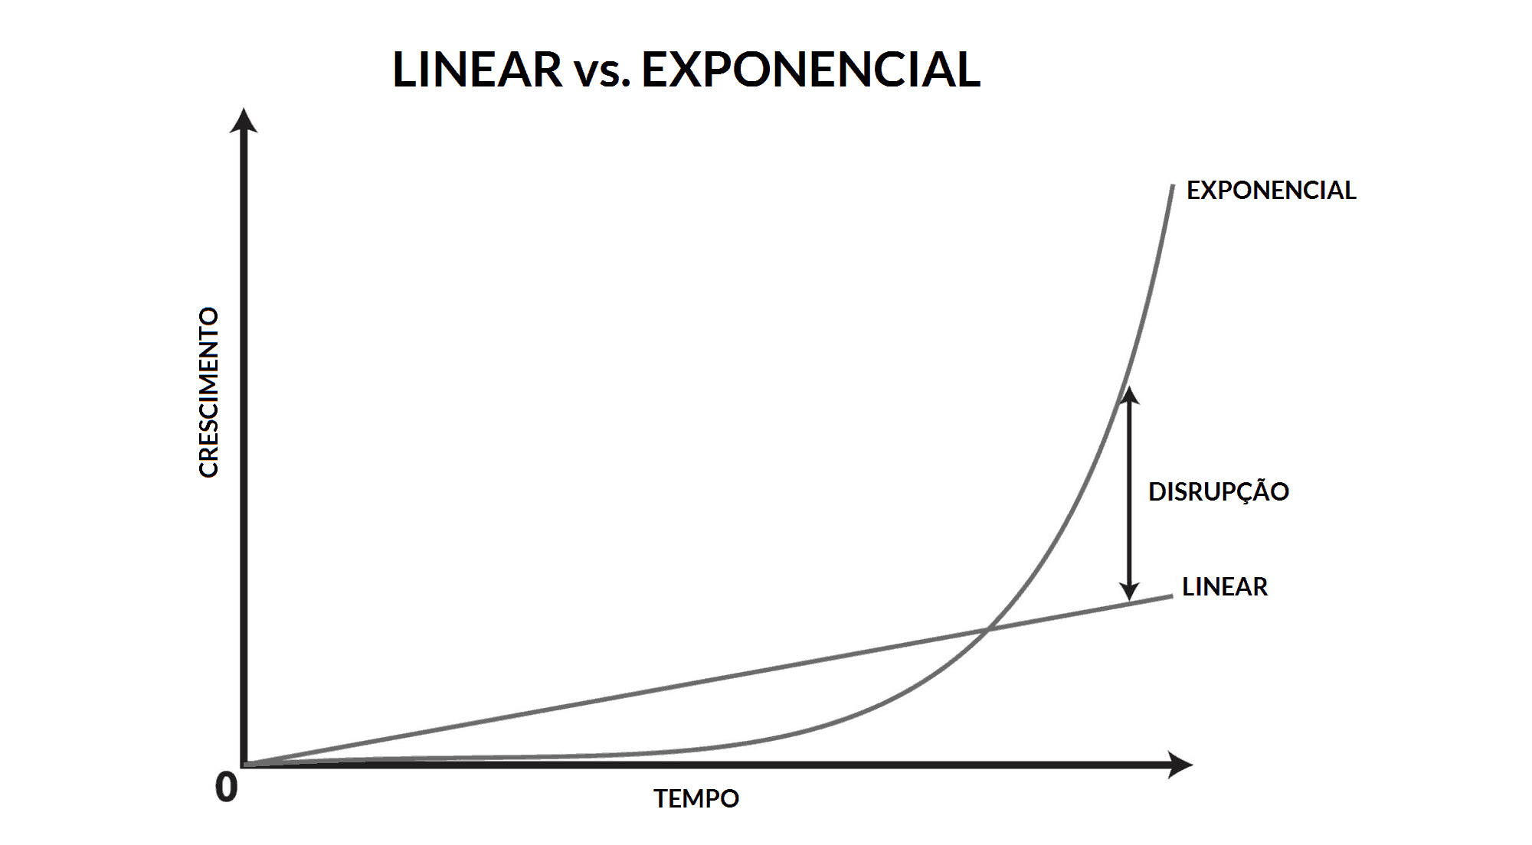
Disrupção vs. Exponenciação

Slide 40
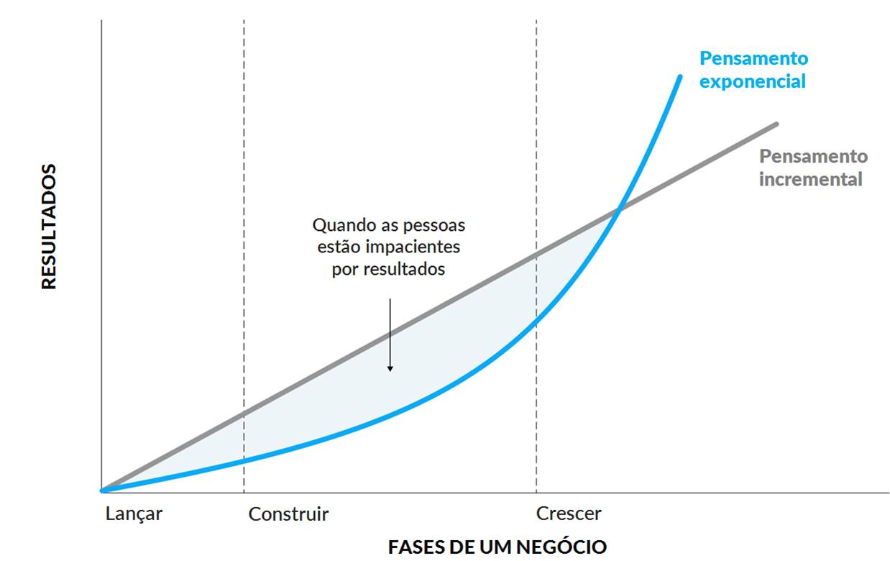
Disrupção vs. Exponenciação

Slide 41
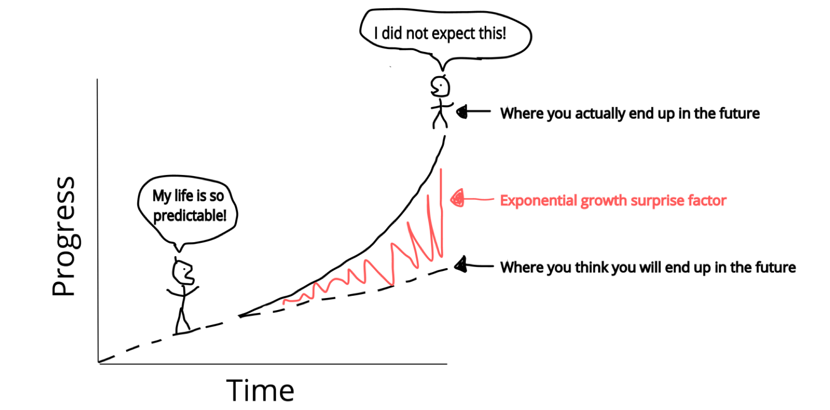
Disrupção vs. Exponenciação

Slide 42
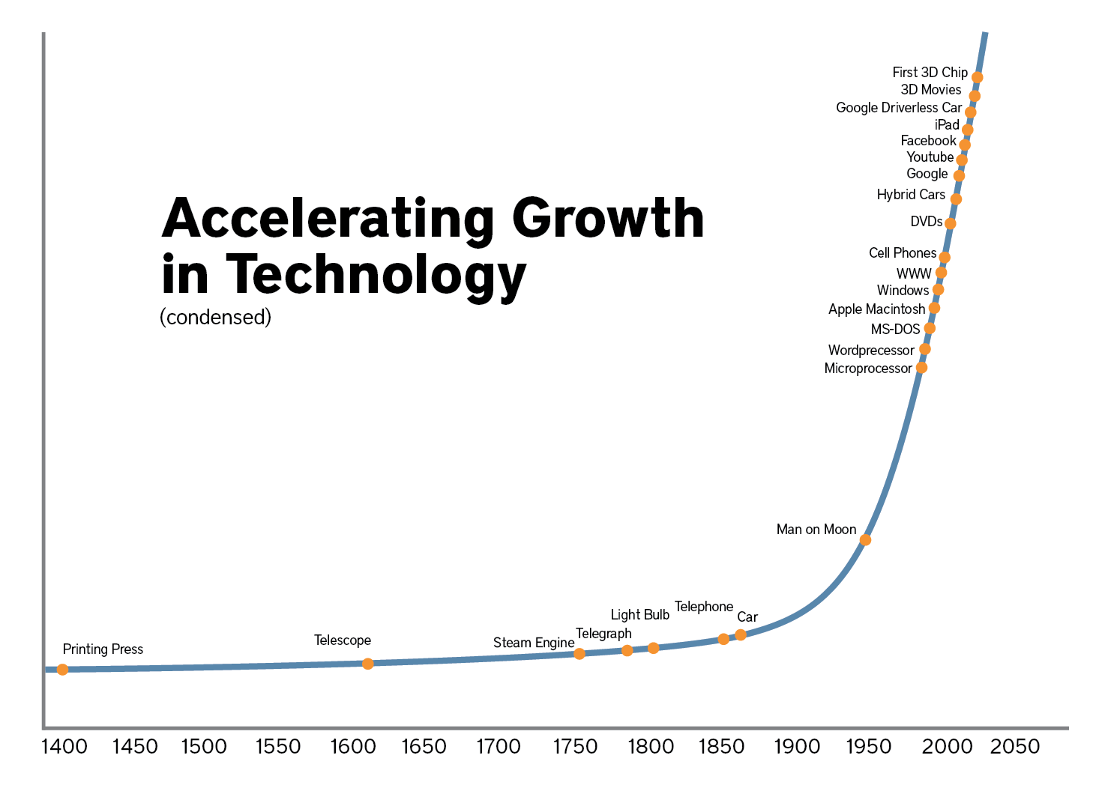
Disrupção vs. Exponenciação

Slide 43
Organizações Exponenciais
Uma organização exponencial (ExO) é aquela cujo impacto é desproporcionalmente grande, ao menos 10x maior se comparada aos seus pares por conta do uso de técnicas exponenciais as quais fomentam acelerações tecnológicas.

Slide 44
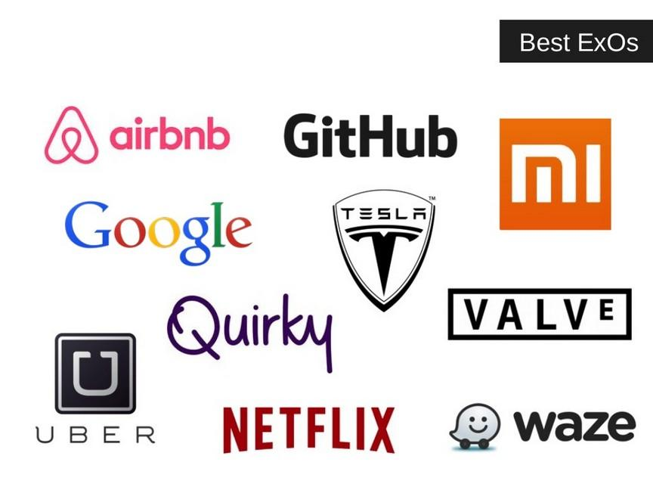
Organizações Exponenciais

Slide 45
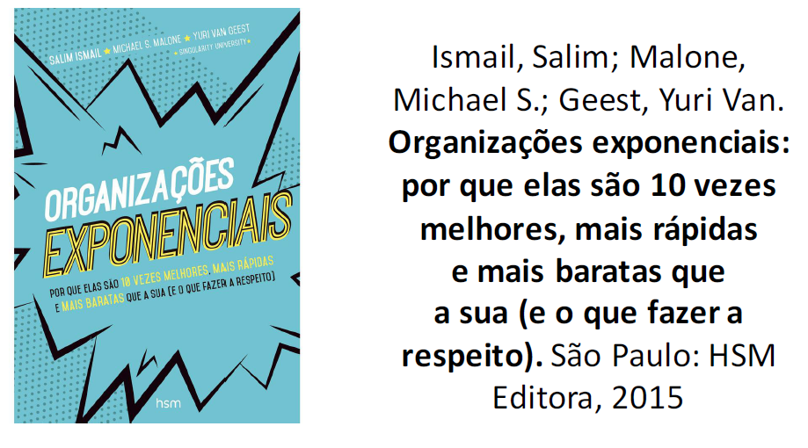
Organizações Exponenciais
Singularity University:
Educar indivíduos e organizações obre tecnologias exponenciais;
Capacitar líderes com mentalidade de abundância;
Criação de comunidades para resolução de grandes desafios.

Slide 46
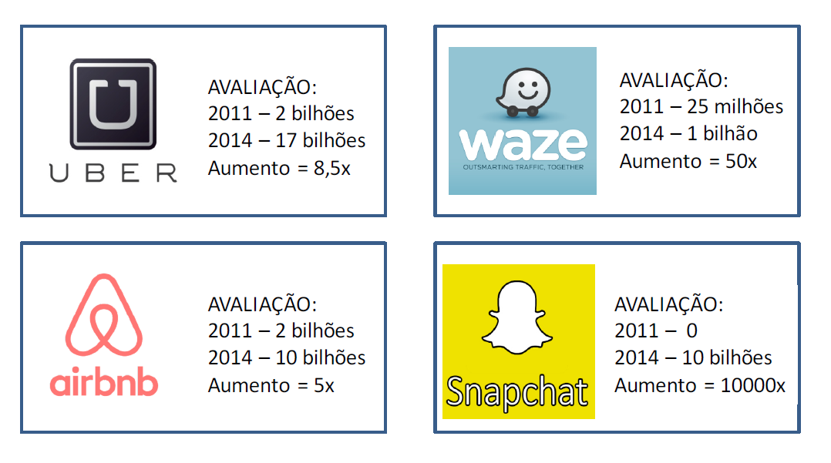
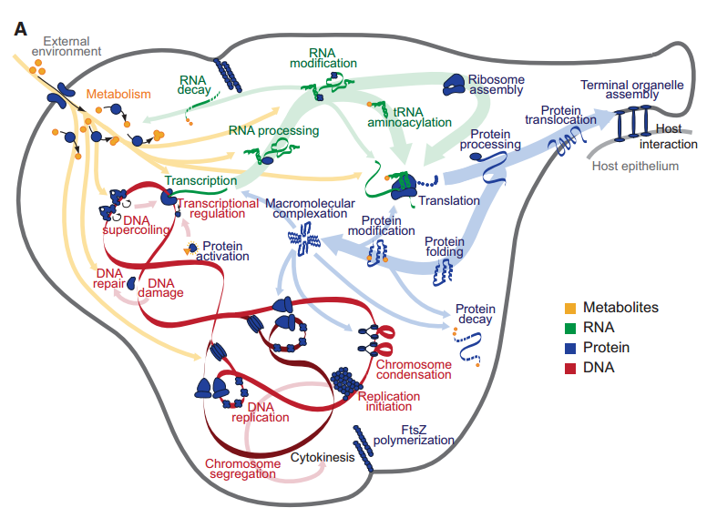


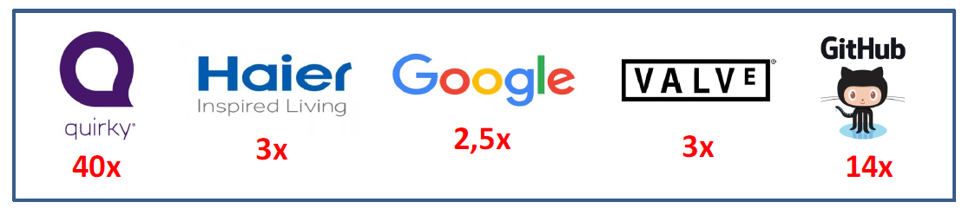
Organizações Exponenciais

Slide 47
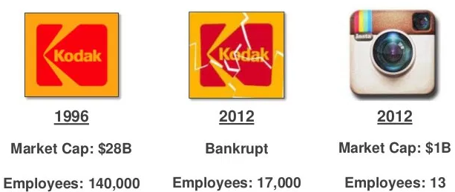

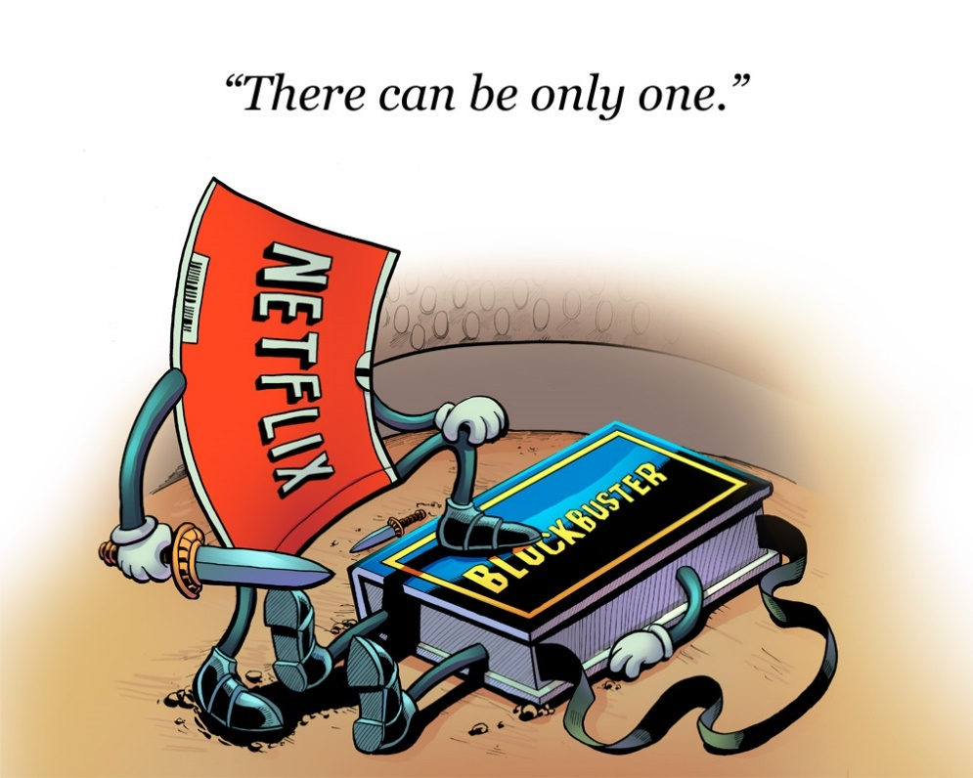
Organizações Exponenciais

Slide 48
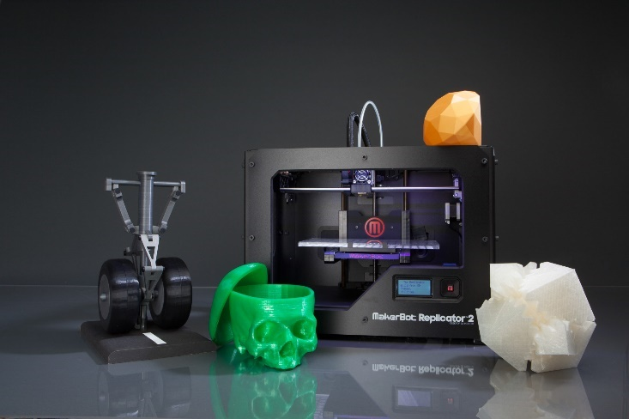
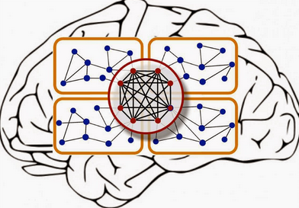

Tecnologias Exponenciais

Slide 49
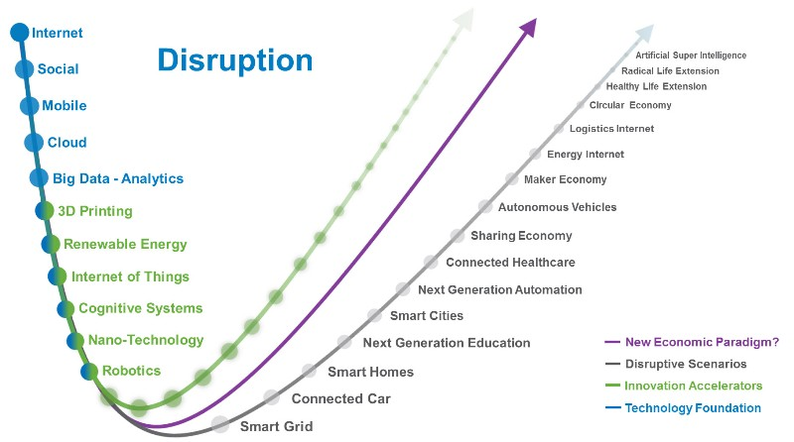
Avanços Tecnológicos e Possibilidades Inerentes

Slide 50
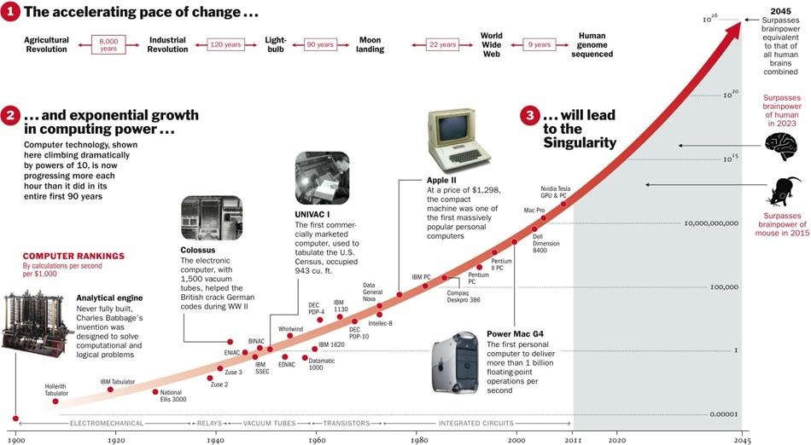
Efeitos da Aceleração Exponencial

Slide 51
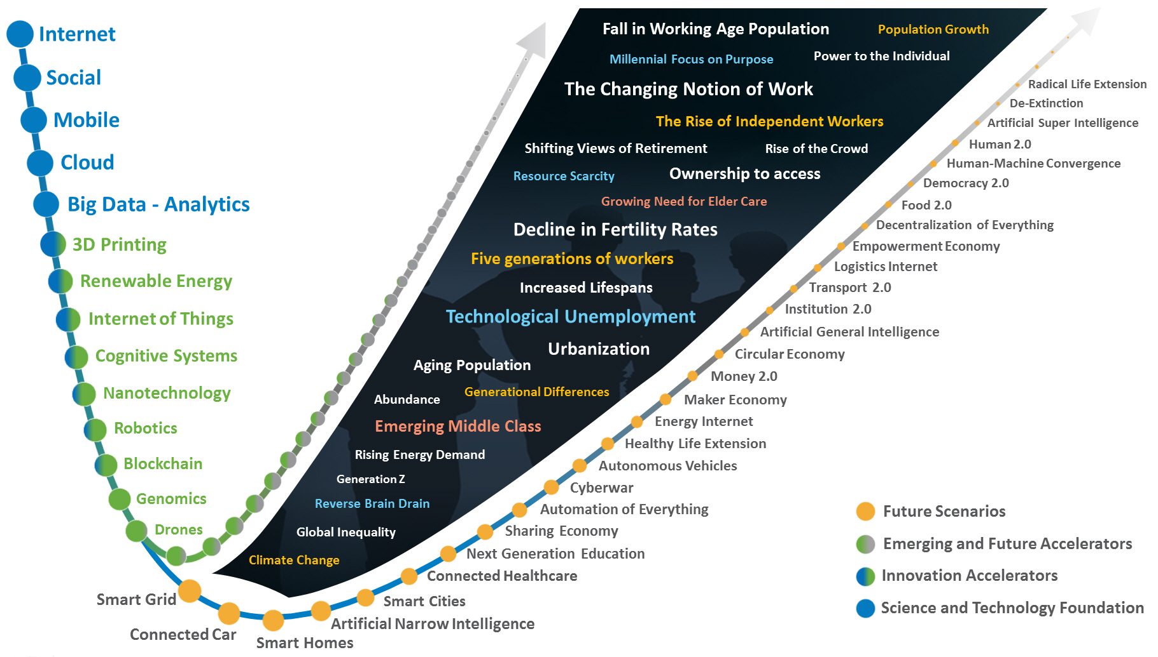
Efeitos da Aceleração Exponencial

Slide 52
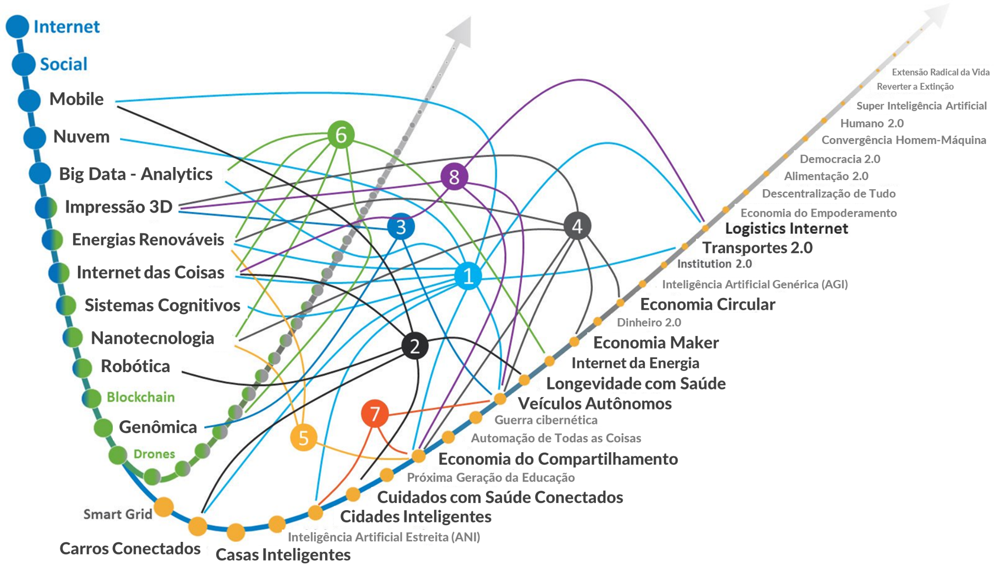
Efeitos da Aceleração Exponencial

Slide 53
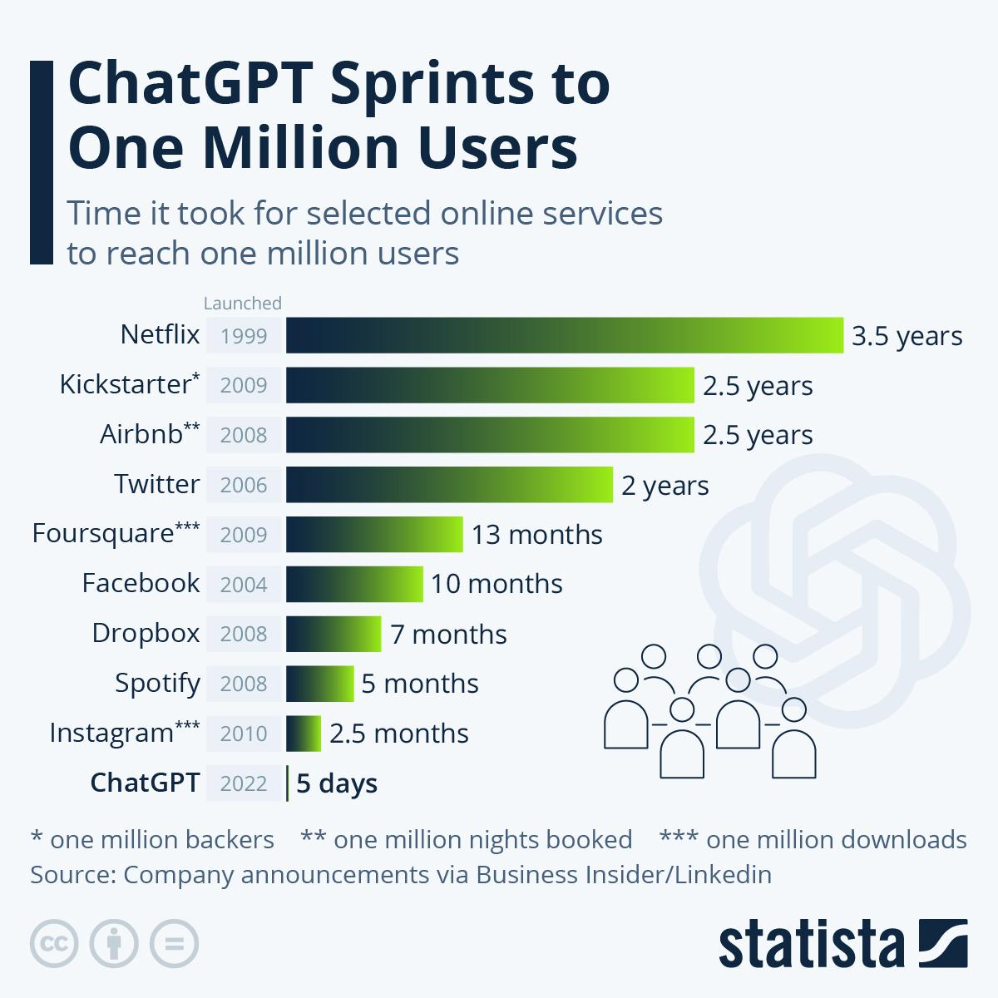
Efeitos da Aceleração Exponencial

Slide 54
Tecnologia e Abundância
Hiperconexão Mundial;
Energias Renováveis;
Extensão da Vida;
Aproximação da cura de doenças e pesquisas de ponta;
Veículos Autônomos;
Drones;
Inteligência Artificial;
Conquista de espaço comercial;

Slide 55
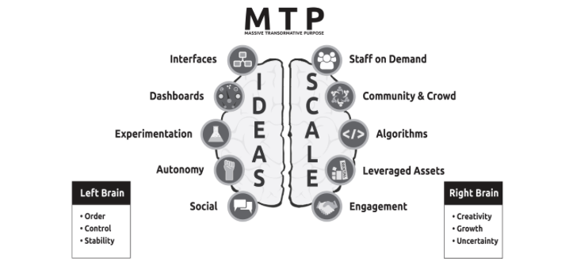
Novo Paradigma
Gerenciando Abundância:
Propósito Transformativo Massivo (do inglês, MTP);
Visão: Moonshots (Google).

Slide 56
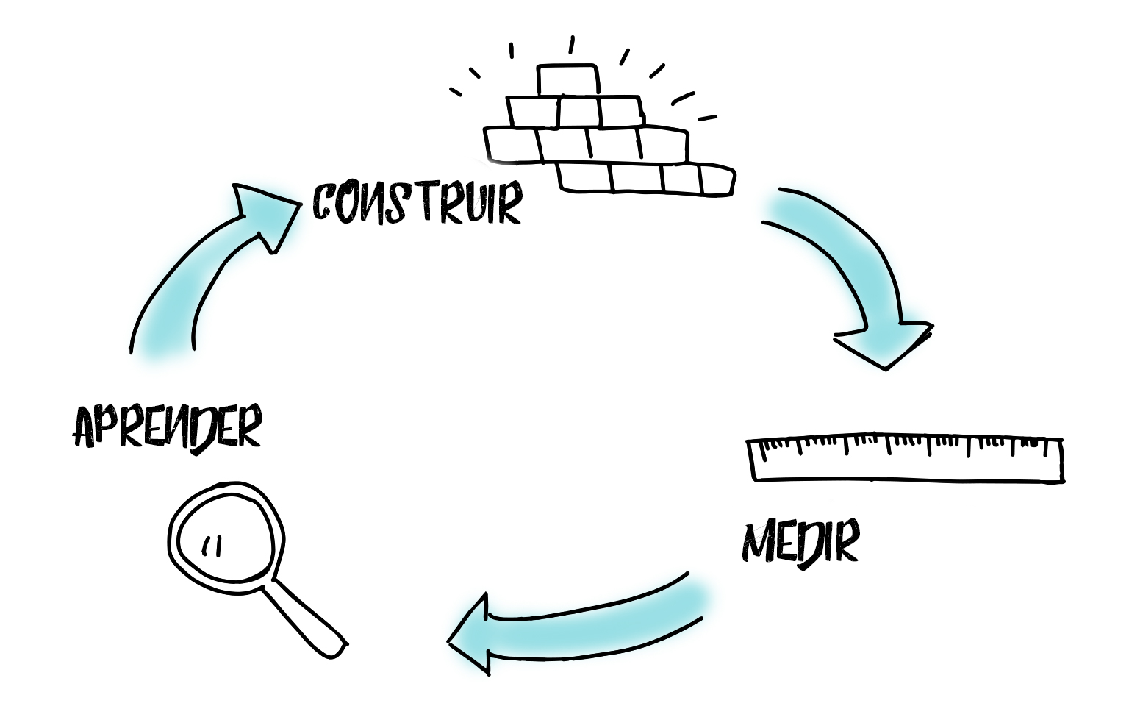
Novo Paradigma – Futuro do Trabalho
Como se organizar?
Modelo Lean Startup:
Notes:
Errar rápido, pivotar quando necessário.

Slide 57
Inovação e Experimentação
Os 6 D’s das Organizações Exponenciais:
Digitized: Decisões baseadas em informação;
Deceptive: Demora na percepção da aceleração;
Disruptive: Escala causa impacto e cria abundância;
Demonitized: Projetos com custos baixos;
Dematerialized: Projetos podem envolver novo modelo de negócio;
Democratized: Disponível para todos.
Tecnologias Exponeciais e Abundância de Recursos:
Tecnologias exponenciais criam abundância de recursos;
Abundância de recursos resolve problemas antigos;
Problemas novos levam a novas oportunidades e modelos de negócio.

Slide 58
8 passos para ser exponencial
Possuir MTP (Propósito Transformativo Massivo);
Criar uma comunidade ou juntar-se a uma;
Trabalhe com um time diversificado (UX, CTO, Negócios, Devs);
Identifique ideias com potencial de impacto;
Faça um canvas;
Entenda onde quer chegar;
Valide suas fortalezas, revise suas fraquezas (SWOT);
Foque em ser mais e se atreva a falhar rápido.

Slide 59


OBRIGADO
https://www.linkedin.com/in/ahirton/
https://www.linkedin.com/in/teodorofelipe/
Copyright © 2019
Todos os direitos reservados. Reprodução ou divulgação total ou parcial deste documento, é expressamente proibido sem consentimento formal, por escrito, do professor/autor.

Slide 60



